Slide 1
STS

Slide 2
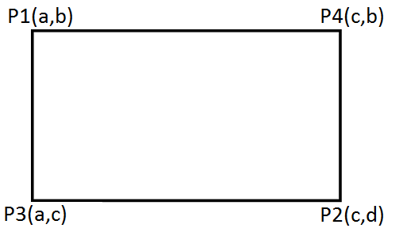
Правоъгълник
P1 – начална точка
P2 – крайна точка

Slide 3
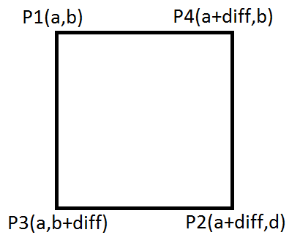
Квадрат
P1 – начална точка
P2 – крайна точка
Diff e абсолютната стойност от разликата
на крайната и началната точка,
измерена по У координата.

Slide 4
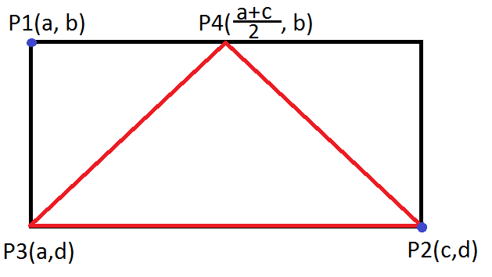
Триъгълник
P1 – начална точка
P2 – крайна точка
Върхът на самия триъгълник се намира от разделения сбор на Х координатите на началната и крайната точка и взимаме У координата на началната точка

Slide 5
Слоеве

Slide 6
Гума

Slide 7
Елипса

Slide 8
Селектиране

Slide 9
Завъртане

